Slide 1
Korppi ja kettu
Raven and fox
Petri Alexi ja Laura

Slide 2
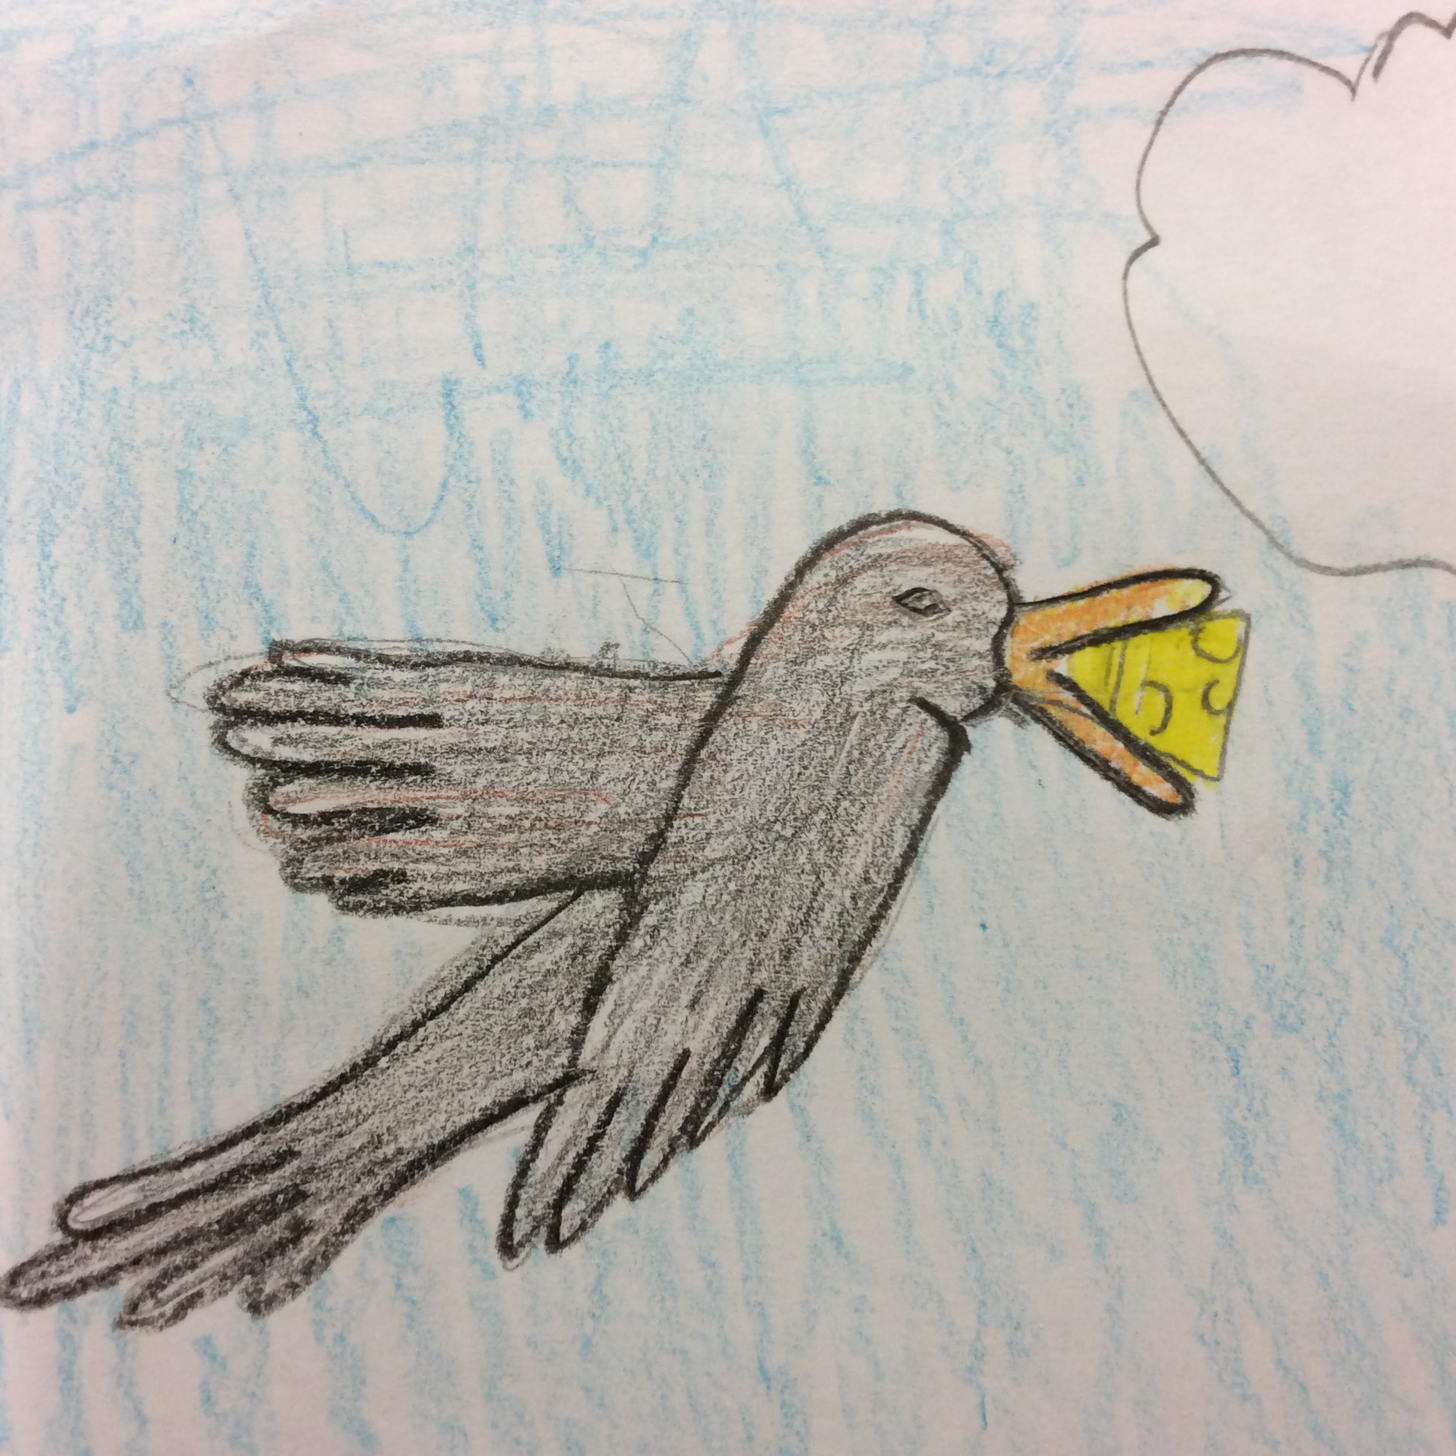
Olipa kerran korppi, joka oli kuuluisa tyhmyydestään. Eräänä päivänä se löysi ison juustopalan. Se lenteli ympäriinsä ja esitteli juustoaan ylpeänä metsän väelle.
Once upon a time there was a raven who was famous by his stupidity. One day it found a piece of cheese. It flied around and showed his cheese to forest animals.

Slide 3
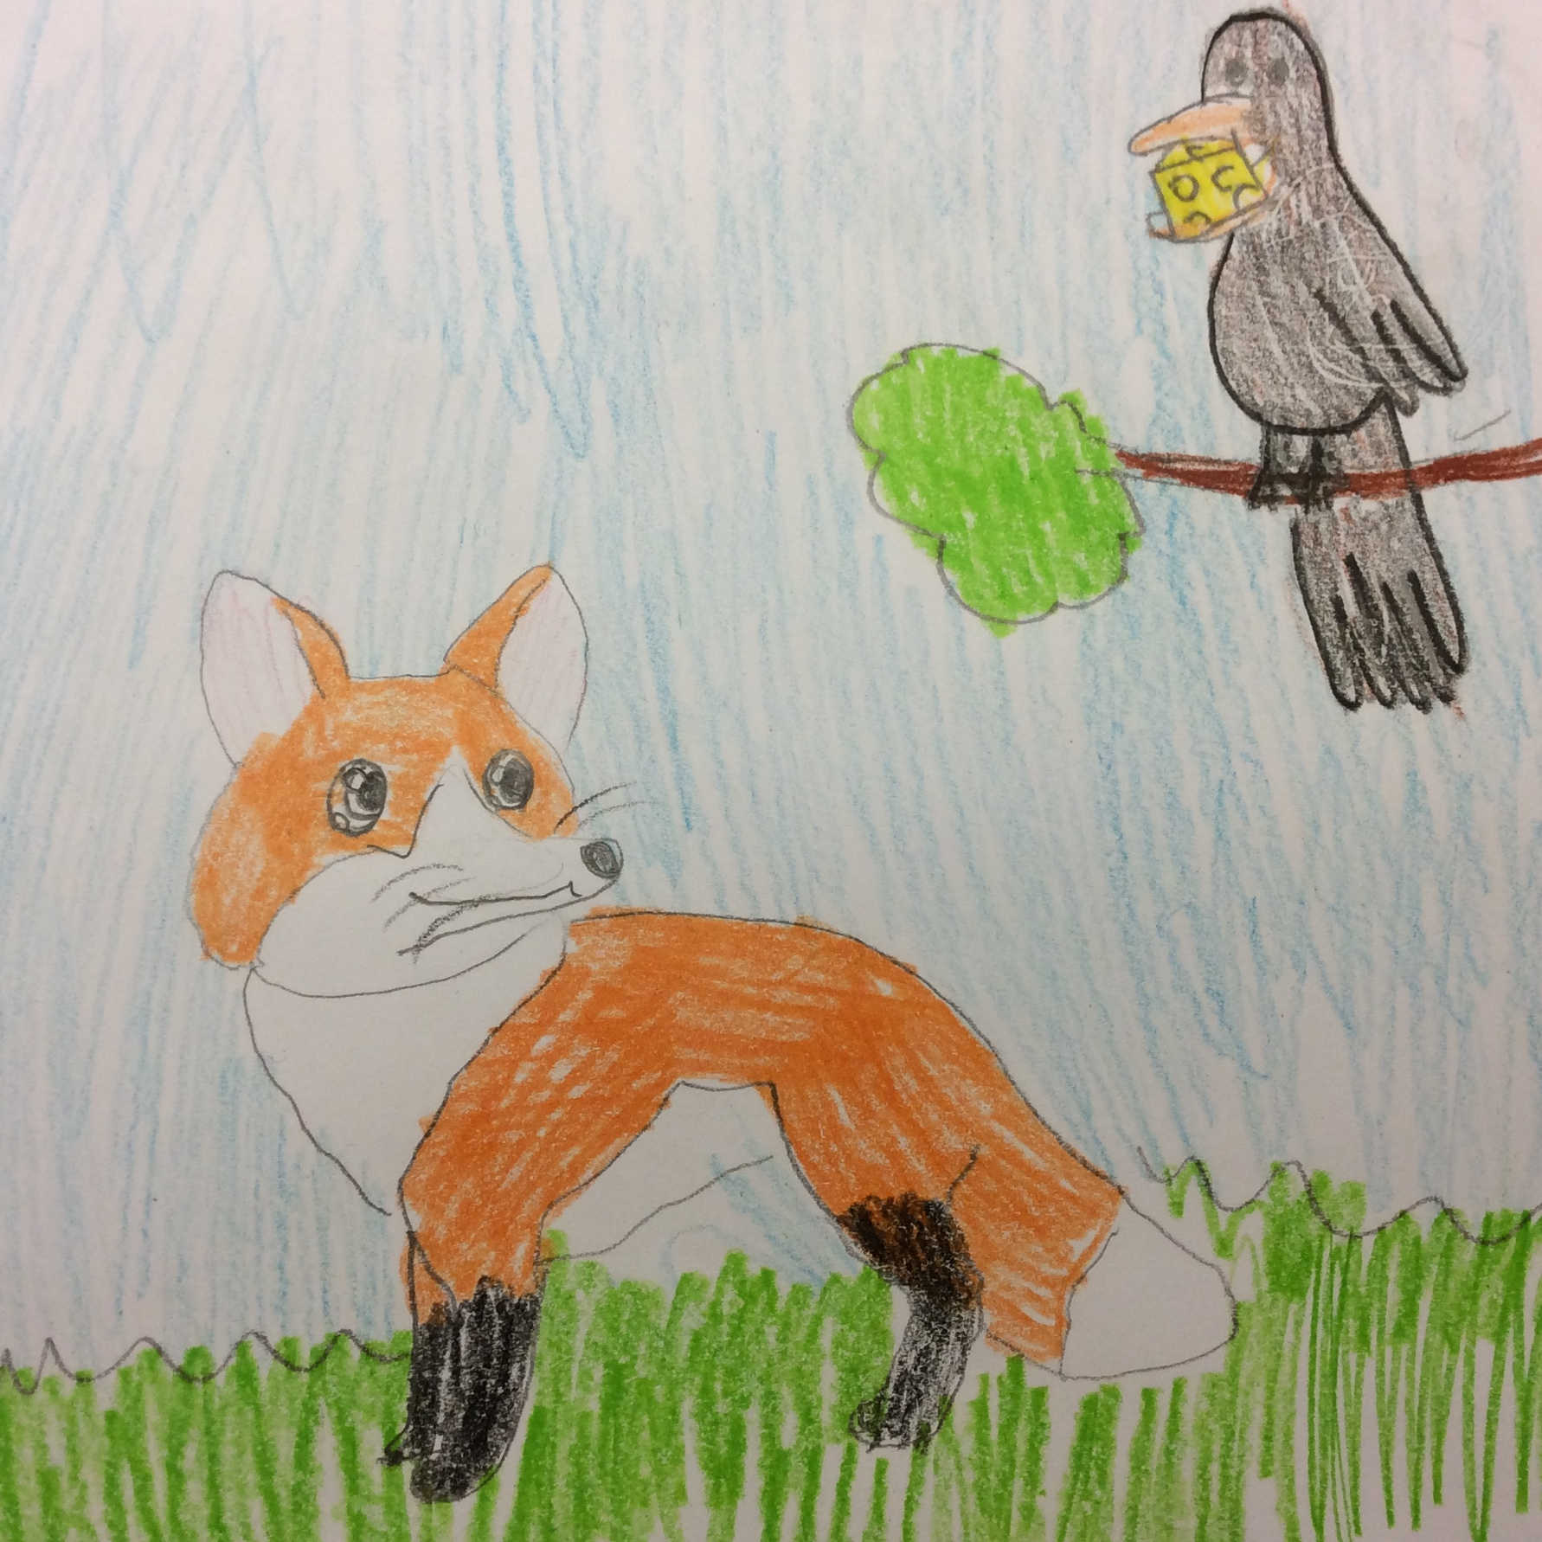
Silloin paikalle saapui ovela kettu, joka heti huomasi juuston korpin suussa.
Ketun tuli nälkä, ja se päätti huijata herkkupalan itselleen
Then a cunning fox came to the scene, who immediately noticed the cheese in the raven’s mouth. The fox became hungry and decided to trick the delicacy for himself.

Slide 4
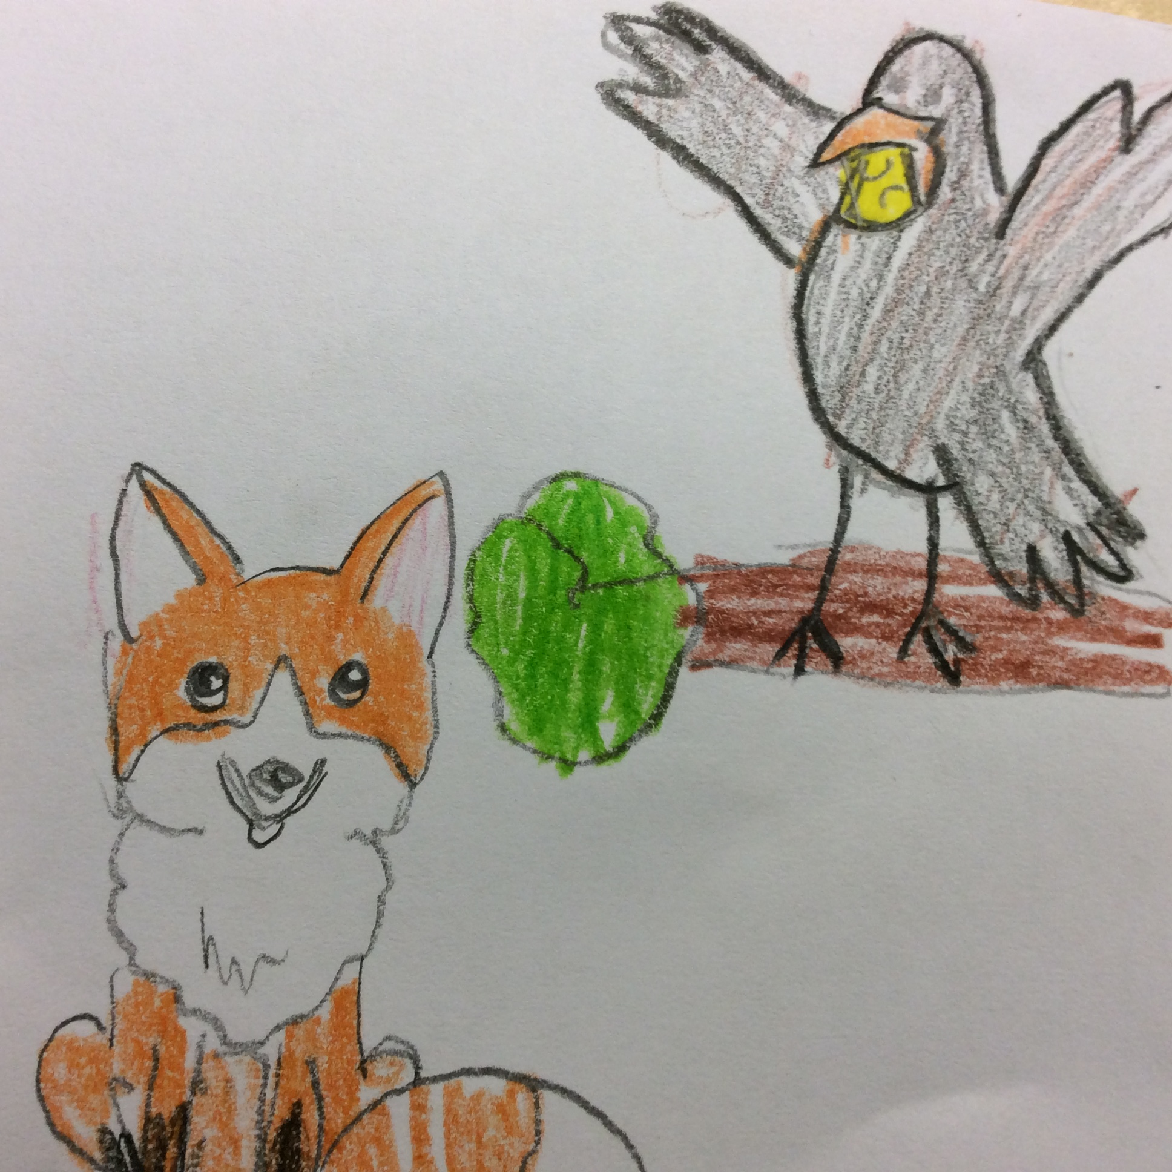
Pahat mielessään kettu käveli korpin luo ja kumarsi sille kohteliaasti.
”Hyvää päivää, rakas ystäväni. Kuinka kaunis sinä tänään oletkaan!”, kettu kehui. Ketun puheet ilahduttivat korppia.
With an evil look in it’s eyes the fox walked to the raven and bowed politely to him.
Good day, my dear friend. How beautiful you are today. The raven was delighted by what fox said.

Slide 5
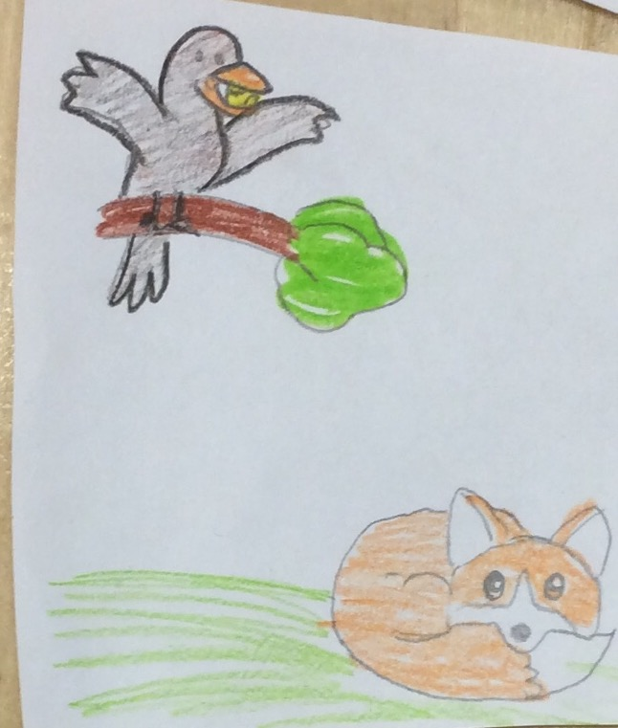
Se ei kuitenkaan voinut vastata ketulle mitään, sillä sillähän oli juustopala suussaan.
”sinulla on kauniit pyrstösulat”,jatkoi kettu kehumistaan. Korppi näytti entistä tyytyväisemmältä, mutta pysyi edelleen hiljaa.
But it could not answer anything, because it had cheese in it’s mouth. You have beautiful tail, he continued to flaunt. Raven seemed more satisfied, but remained silent.

Slide 6
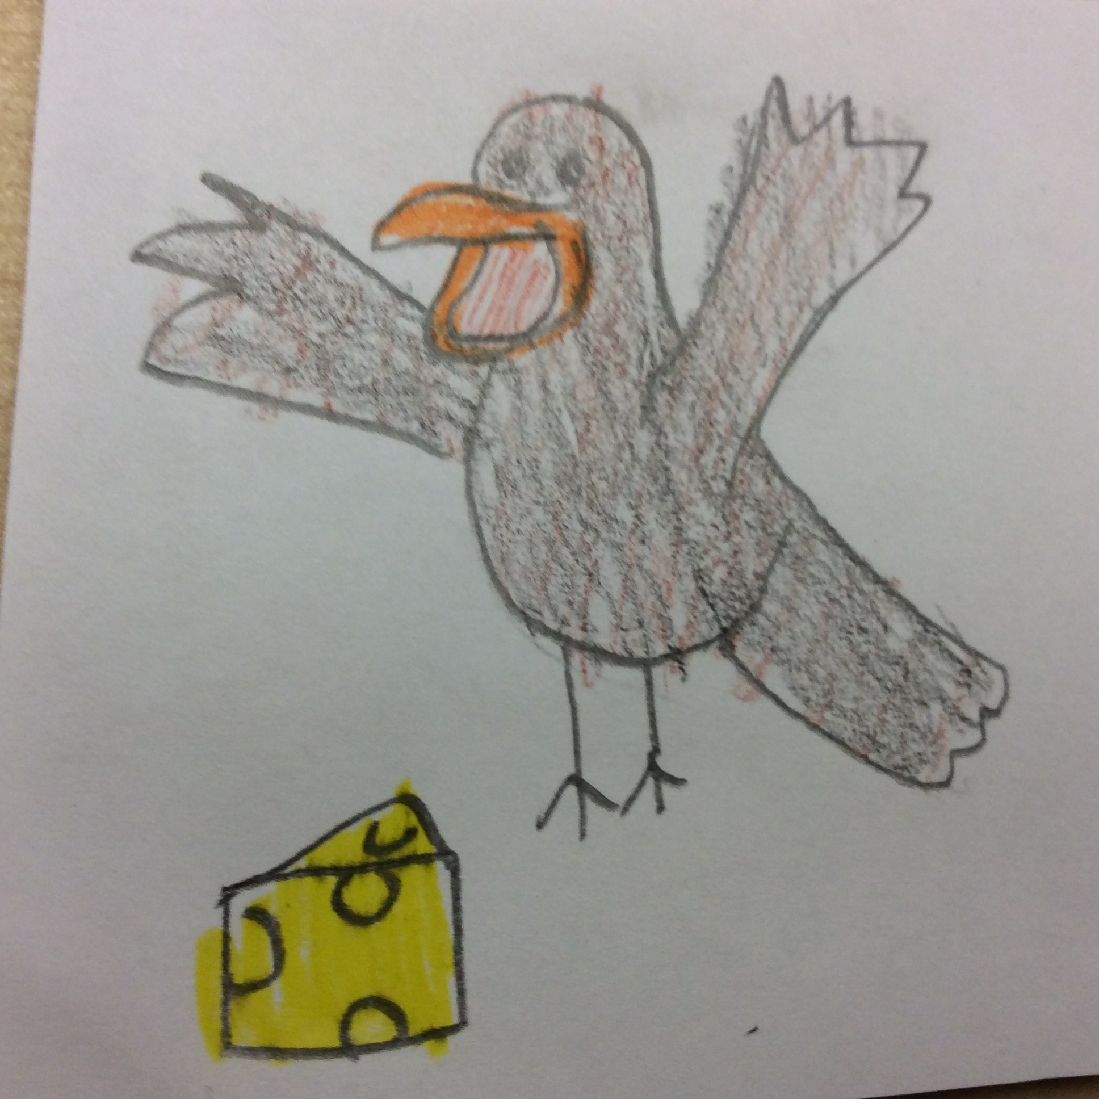
Se ei kuitenkaan malttanut olla pyrähtelemättä ilmaan komeine sulkineensa. Kettu mietti hetken ja jatkoi sitten korpin imartelua:
”Olen kuullut , että sinulla on kaunis lauluääni. Voi jospa joskus saisin kuulla, kun sinä laulat.”
Nyt korppi oli kehuista niin mielissään, ettei se enää pystynyt olemaan hiljaa. Se halusi ylpeänä esitellä laulutaitoaan. Korppi avasi suunsa ja alkoi raakkua.
However, it did a few twirls in the air. The fox thought for a moment and continued to flaunt the raven. I’ve heard you have a beautiful singing voice. Maybe I could hear you sing. Now the raven could not be quiet anymore. It wanted to present her singing skills. The raven opened his mouth and started to sing.

Slide 7
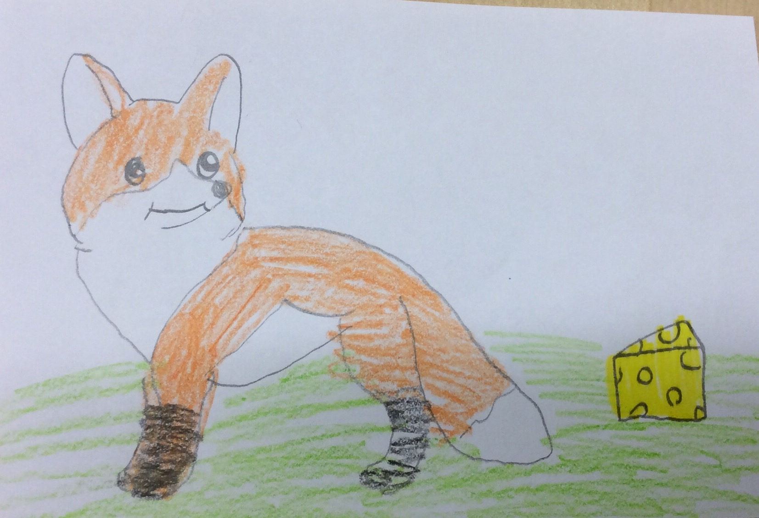
Ja kuinka kävikään! Herkullinen juustonpala vatsassaan. ”Kehuin korppia kauniiksi mutta viisas se ei totisesti ole. Viisas ei nimittäin usko kaikkea, mitä hänestä sanotaan.”
And now the delicious cheese in her stomach, the fox said: I said the raven is beautiful, but it’s definitely not wise! The wise doesn’t believe everything that is said of him.

